Slide 1
Моніторинг екологічного стану атмосферного повітря міста Вінниця засобами ГІС
Керівник: доц. Крижановський Є. М.
Доповідач: Садовська І.О.

Slide 2
Актуальність дипломної роботи полягає у застосуванні сучасних технологій, які забезпечать оперативну та комплексну обробку результатів спостережень та візуалізацію даних забруднення атмосфери, а також дозволять виявити проблемні місця та напрямки.
Метою даної роботи є удосконалення системи моніторингу стану атмосферного повітря з використанням ГІС-технологій.
Предметом є процес аналізу даних моніторингу стану атмосферного повітря.
Об’єктом роботи є процес аналізу екологічного стану атмосферного повітря міста Вінниця за даними державного моніторингу.

Slide 3
Задачі роботи:
оглянути проблеми забруднення атмосферного повітря;
провести техніко-економічне обґрунтування забруднення атмосферного повітря з використанням ГІС;
здійснити систематизацію даних по забруднюючим показникам атмосферного повітря міста Вінниці за 2011-2013 рр;
проаналізувати екологічний стан атмосферного повітря міста Вінниця;
розробити рекомендації щодо покращення стану атмосферного повітря.

Slide 4
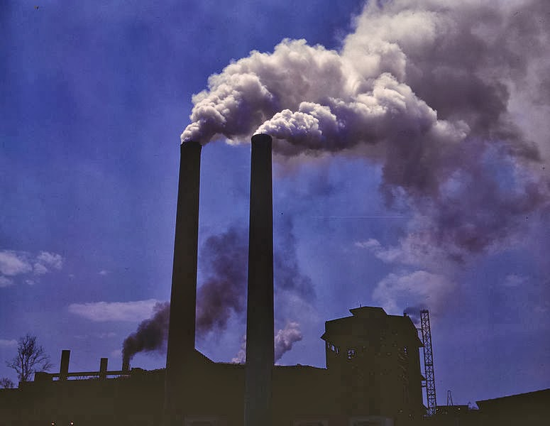
  ХАРАКТЕРИСТИКА ПРОБЛЕМ АТМОСФЕРНОГО ПОВІТРЯ
Атмосферне забруднення − це несприятливі зміни стану атмосферного повітря, повністю або частково зумовлені діяльністю людини, які змінюють розподіл енергії, фізико-хімічні властивості атмосфери й умови існування живих організмів.

Slide 5
ОСНОВНІ ПРИЧИНИ ЗАБРУДНЕННЯ АТМОСФЕРИ:
зменшення обсягів потрапляння кисню у зв'язку зі скороченням зеленого покриву планети;
зменшення фітопланктону Світового океану внаслідок його забруднення;
використання кисню транспортними засобами (наприклад, легковий автомобіль протягом 1 тис. км пробігу спалює річну норму споживання кисню людиною);
використання промисловістю шляхом спалювання викопного палива.

Slide 6
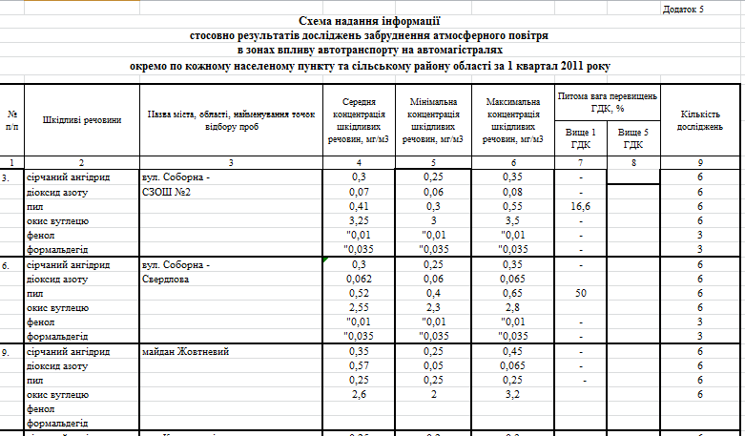
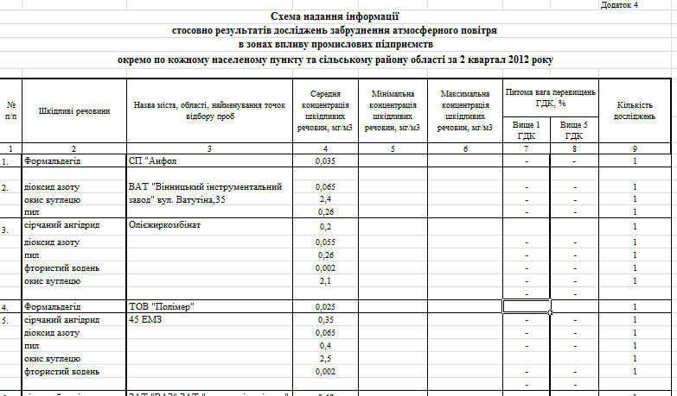
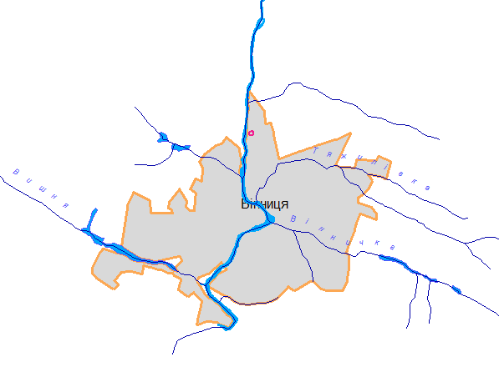
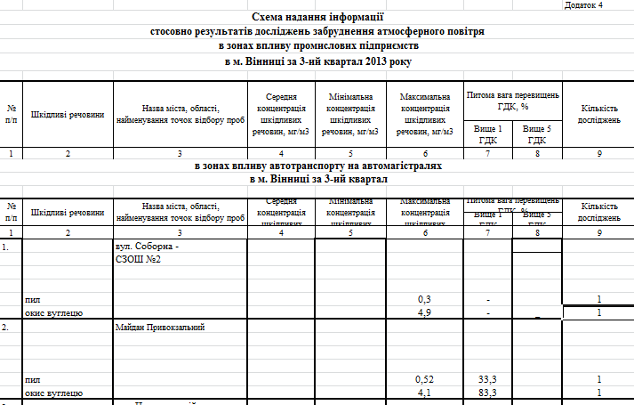
Вихідні дані:

Slide 7
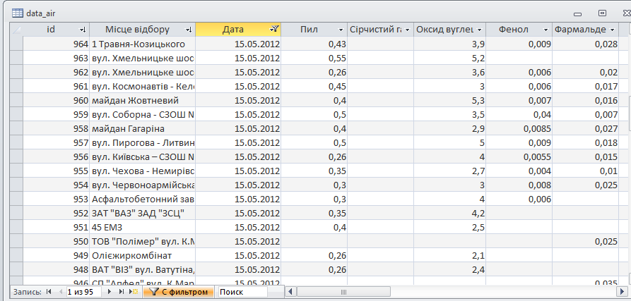
Дані по атмосферному повітрі занесенні до БД

Slide 8
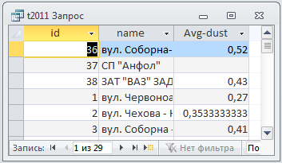
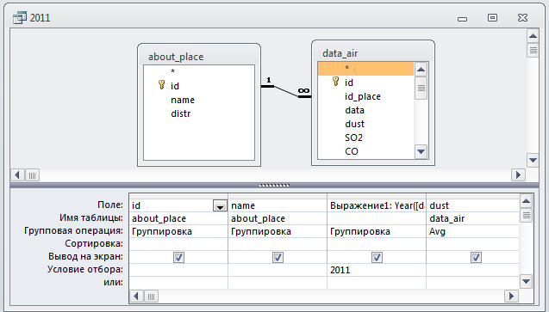
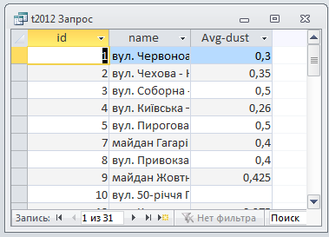
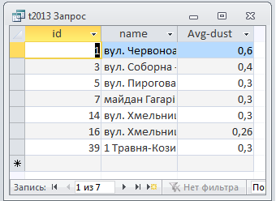
Створення запитів для узагальнення даних по показникам

Slide 9
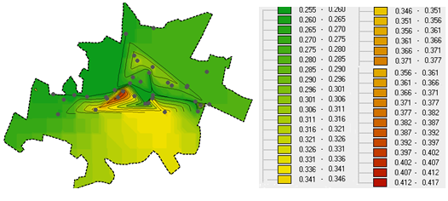
Дані, підключені до електронної карти ( Пил)
Матриця забруднень міста Вінниця по показнику “Пил” за 2011 рік
  У 2011 році спостерігається підвищена концентрація Пилу в центрі міста Вінниці.

Slide 10
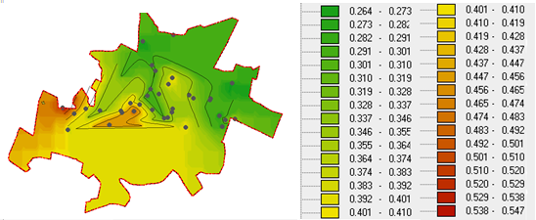
Матриця забруднень міста Вінниця по показнику “Пил” за 2012 рік
У 2012 році − поширення забруднення відбулось на заході та у центрі міста.

Slide 11
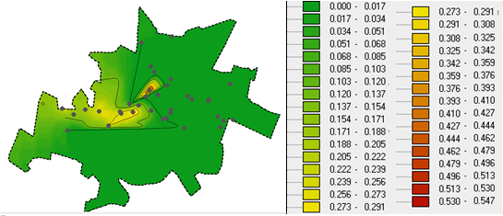
Матриця забруднень міста Вінниця по показнику “Пил” за 2013 рік
У 2013 − значних перевищень показника Пилу немає.

Slide 12
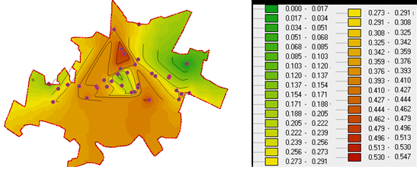
Дані, підключені до електронної карти (СО) матриця забруднень міста Вінниця по показнику “СО” за 2011 рік
Матриця забруднень показує, що у 2011 році збільшений вміст СО в атмосферному повітрі спостерігається на півночі міста.

Slide 13
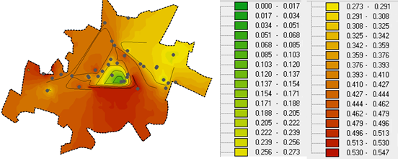
Матриця забруднень міста Вінниця по показнику “СО” за 2012 рік
У 2012 − підвищується вміст показника у центрі, на заході та півдні міста.

Slide 14
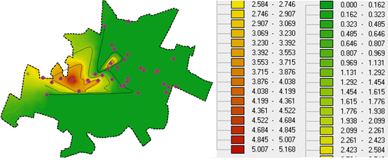
Матриця забруднень міста Вінниця по показнику “СО” за 2013 рік
У 2013 − різке збільшення концентрації показника на заході міста.

Slide 15
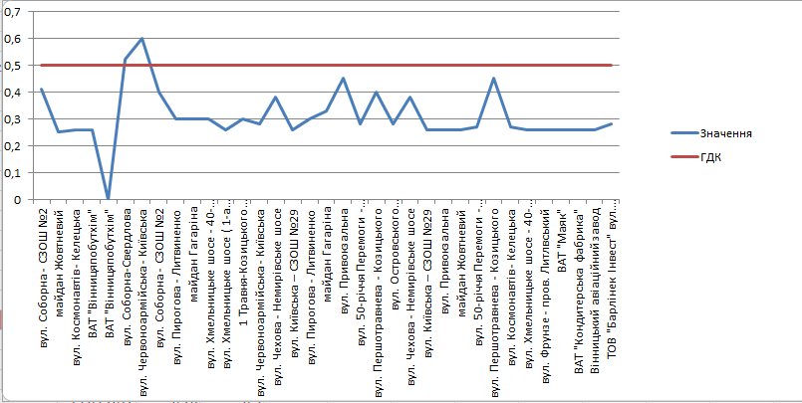
Графіки динаміки зміни концентрацій забруднюючої речовин з відображенням ГДК цієї речовини
Графік забруднень атмосферного повітря показує, що у 2011 році перевищення вмісту пилу в атмосферному повітрі спостерігається лише два рази, а саме по вулиці Соборна-Свердлова та Червоноармійська - Київська.

Slide 16
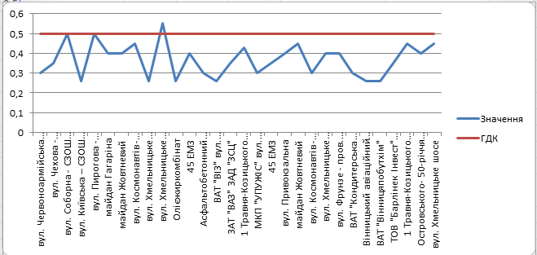
Графік забруднень атмосферного повітря показує, що у 2012 році перевищення вмісту Пила в атмосферному повітрі спостерігається лише раз, а саме по вулиці Хмельницьке шосе
( 1-а міська лікарня).

Slide 17
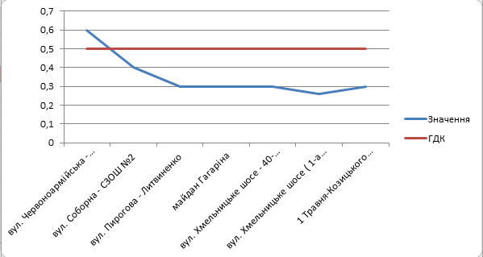
Графік забруднень атмосферного повітря показує, що у 2013 році перевищення вмісту Пила в атмосферному повітрі спостерігається лише раз, а саме по вулиці
Червоноармійська – Київська.

Slide 18
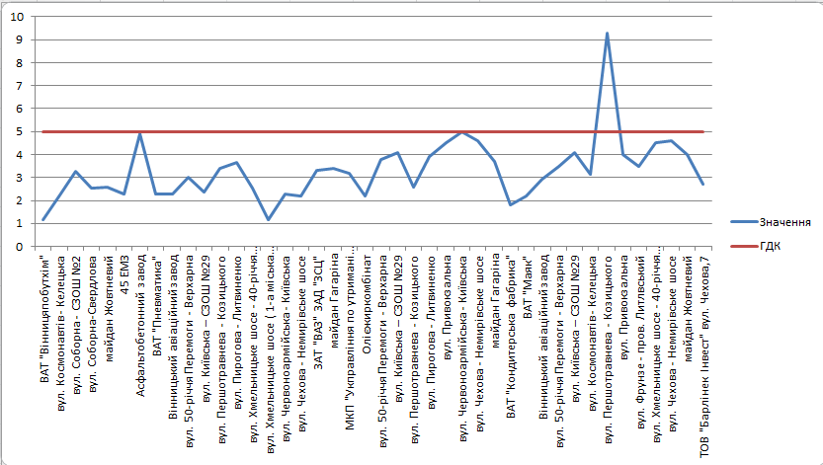
Графік забруднень атмосферного повітря показує, що у 2011 році перевищення вмісту СО в атмосферному повітрі спостерігається по вулиці Першотравнева - Козицького.

Slide 19
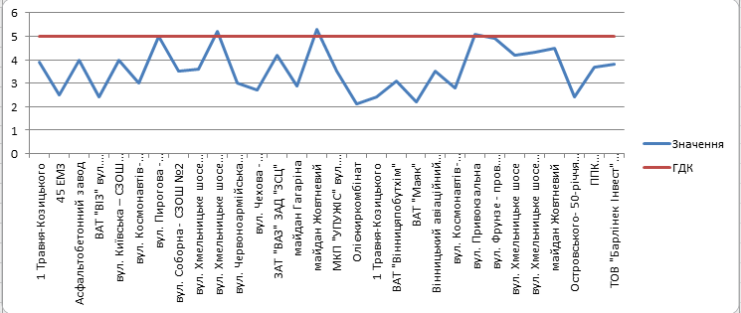
Графік забруднень атмосферного повітря показує, що у 2012 році перевищення вмісту СО в атмосферному повітрі спостерігається декілька разів, а саме по вулиці Хмельницьке шосе ( 1-а міська лікарня), майдан Жовтневий та Привокзальна.

Slide 20
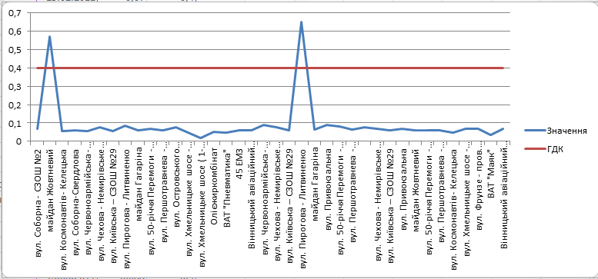
Графік забруднень атмосферного повітря показує, що у 2011 році перевищення вмісту Оксид азоту в атмосферному повітрі спостерігається два рази, по вулиці Пирогова – Литвиненко та майдан Жовтневий.

Slide 21
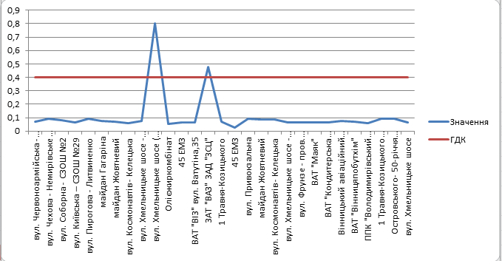
Графік забруднень атмосферного повітря показує, що у 2012 році перевищення вмісту Оксид азоту в атмосферному повітрі спостерігається два рази, по вулиці 1 Травня-Козицького та Хмельницьке шосе ( 1-а міська лікарня).

Slide 22
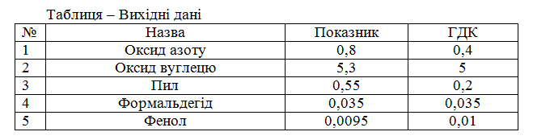
Загальний індекс забруднення атмосферного повітря міста Вінниці
Коефіцієнт забрудненості (КЗ) є узагальненим показником, що характеризує рівень забрудненості сукупно по низці показників якості, які багаторазово виміряні у кількох пунктах спостережень.

Slide 23
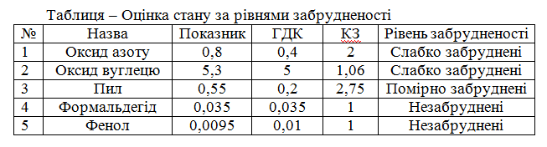
Розрахувавши індекси загального забруднення атмосферного повітря міста Вінниці та проаналізувавши їх, виявлено рівень забрудненості

Slide 24

Індекс загального забруднення атмосферного повітря міста Вінниці становить 1,6 отже, можна зробити висновок, що, рівень забрудненості − слабко забруднений.

Slide 25
Розробка рекомендацій щодо покращення стану атмосферного повітря міста
здійснити переведення комунального автотранспорту на електротягу та використання природного газу;
ввести повну заборону використання у місті автомобілів без каталізаторів відпрацьованих газів двигунів, заборонити в'їзд до міста транспорту без каталізаторів, організувати стоянки для нього;
вивести за межі міста екологічно-небезпечні виробництва із значними викидами забруднюючих речовин в атмосферу;
насадження дерев;
розробка та впровадження заходів щодо скорочення викидів забруднюючих речовин в атмосферне повітря;

Slide 26
перехід підприємств з твердого та рідкого палива на природний газ, що дозволяє значно зменшити рівень забруднення пилом, сажею та сполуками сірки;
використання вторинних енергоресурсів у вигляді гарячої води та газів;
очистка пилогазових викидів різними пристроями та апаратами;
упровадження маловідхідних технологій;
при подальшій розробці схем забудови передбачити пункти паркування на в'їздах у місто (на кінцевих зупинках транспорту загального користування), проаналізувати стару забудову міста та спланувати нові місця паркування;

Slide 27
Висновки
Проаналізовано проблему забруднення атмосферного повітря
Здійснено систематизацію даних екологічного стану атмосферного повітря м. Вінниця
Здійснено аналіз даних моніторингу стану атмосферного повітря по показникам Пил, Оксид азоту та Оксид вуглецю
Здійснено візуалізацію розповсюдження забруднення атмосферного повітря по цих же показниках на карті міста
Розраховано індекс загального забруднення атмосферного повітря міста Вінниці, значення якого вказує на те, що в загальному атмосфера на території міста Вінниця є слабко забрудненою.
Запропоновано заходи щодо покращення екологічного стану атмосферного повітря міста

Slide 28
Дякую за увагу !

